Slide 1
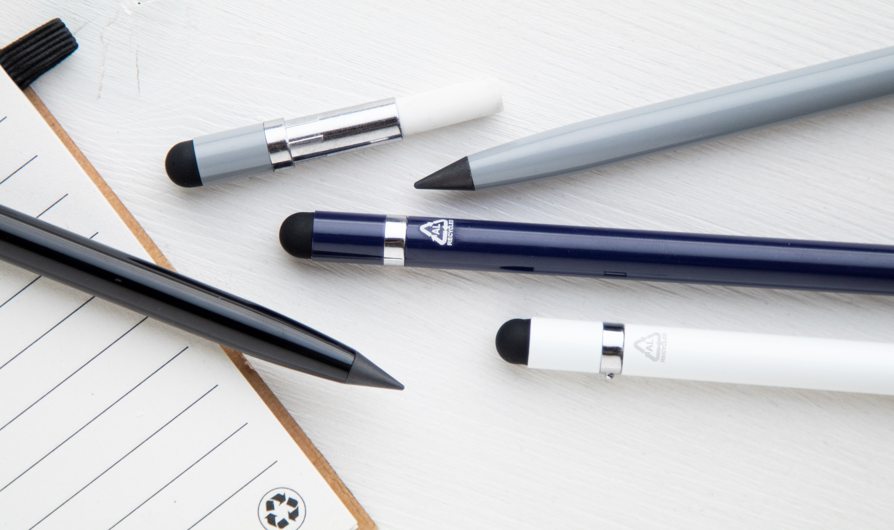
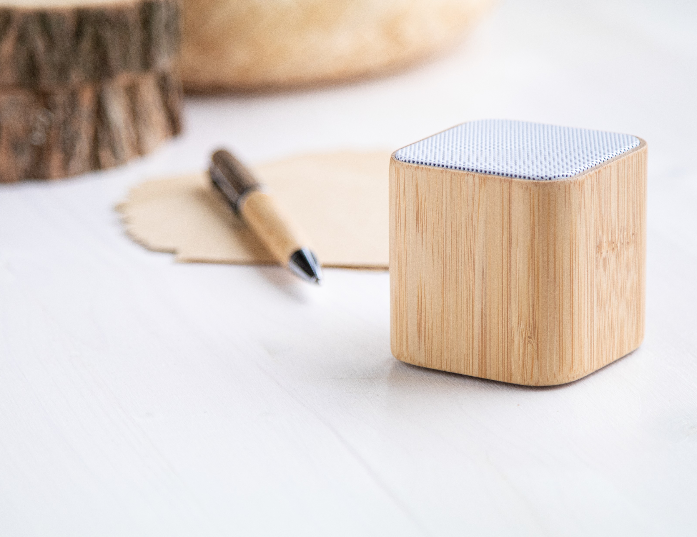
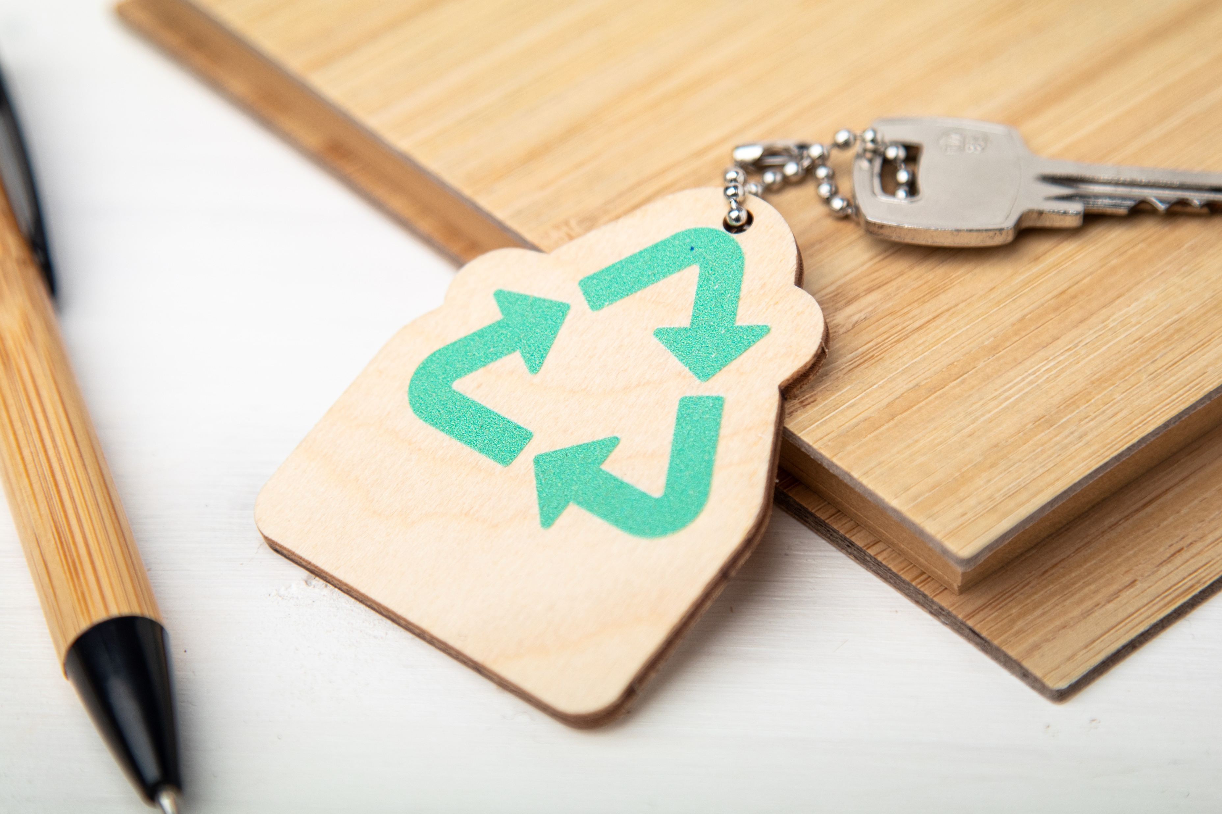
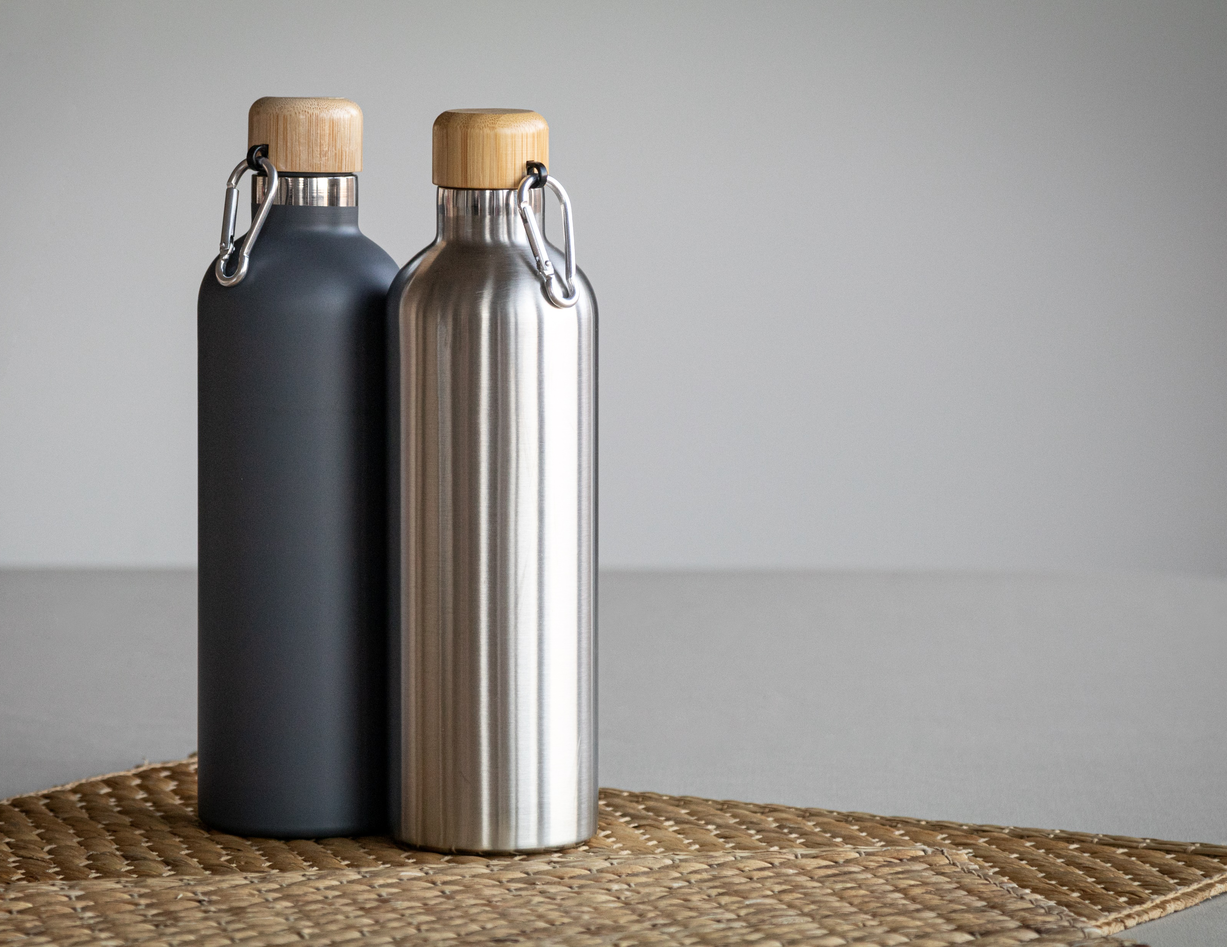
Inserisci qui i tuoi dati di riferimento!
Fai la scelta più ecologica!
La nostra collezione GO GREEN si è ampliata offrendo una vasta gamma di nuovi prodotti promozionali sostenibili, naturali e riutilizzabili. È possibile scegliere alternative più ecologiche agli articoli tradizionali e creare un'immagine ecosostenibile della propria azienda.
Cuboo AP800532
Cassa Bluetooth con corpo in bambù, funzione di chiamata in vivavoce e batteria ricaricabile incorporata. Cavo di ricarica USB incluso.
00,00 EUR
EcoRing AP716563
Portachiavi in compensato di betulla con catenella in metallo e design a tema protezione dell'ambiente.
00,00 EUR
Vacobo AP808051
Borraccia termica in acciaio inossidabile a doppia parete da 500 ml. con tappo in bambù e moschettone.
00,00 EUR
Donson
AP800530-21
Caricabatterie wireless veloce (15W) con alloggiamento in alluminio riciclato e bambù. Cavo di ricarica USB compreso.
00,00 EUR
Eravoid
AP800502
Penna in alluminio riciclato senza inchiostro di lunga durata, con gommino capacitivo e punta in lega metallica che ossida la carta.
00,00 EUR
Rebento AP808052
Box na jedlo z recyklovaného PP plastu s bambusovým vekom, sadou príborov (nôž a vidlička) a elastickým pásikom.
00,00 EUR
CreaFelt Money AP716630
Borsellino in feltro RPET personalizzabile con stampa a colori su risvolto frontale e retro, con etichetta RPET.
00,00 EUR
Inserisci qui le tue condizioni promozionali!
.......
.......
.......
www.WriteYourWebsiteHere.com

